Slide 1

第七章 信号的运算和处理

Slide 2
第七章 信号的运算和处理
§7.1 集成运放组成的运算电路
§7.2 模拟乘法器及其在运算电路中的应用
§7.3 有源滤波电路

Slide 3

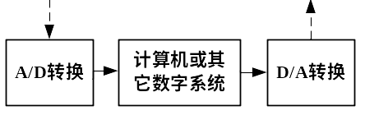
电子信息系统
信号的产生A/D转换
第七章
第八章
第九章
传感器接收器
隔离、滤波、放大
运算、转换、比较
功放
执行机构
电子信息系统的供电电源
第十章

Slide 4
§7.1 集成运放组成的运算电路
一、概述
二、比例运算电路
三、加减运算电路
四、积分运算电路和微分运算电路
五、对数运算电路和指数运算电路

Slide 5
一、概述
1. 理想运放的参数特点
A_{od}、 r_{id} 、f_{H} 均为无穷大，r_{o}、失调电压及其温漂、失调电流及其温漂、噪声均为0。
2. 集成运放的线性工作区: u_{O}＝A_{od}(u_{P}－ u_{N})
电路特征：引入电压负反馈。
无源网络
因为u_{O}为有限值， A_{od}＝∞，所以 u_{N}－u_{P}＝0，即
u_{N}＝u_{P}…………虚短路
因为r_{id}＝∞，所以
i_{N}＝i_{P}＝0………虚断路

Slide 6
3. 研究的问题
（1）运算电路：运算电路的输出电压是输入电压某种运算的结果，如加、减、乘、除、乘方、开方、积分、微分、对数、指数等。
（2）描述方法：运算关系式 u_{O}＝f (u_{I})
（3）分析方法：“虚短”和“虚断”是基本出发点。
4、学习运算电路的基本要求
（1）识别电路；
（2）掌握输出电压和输入电压运算关系式的求解方法。

Slide 7

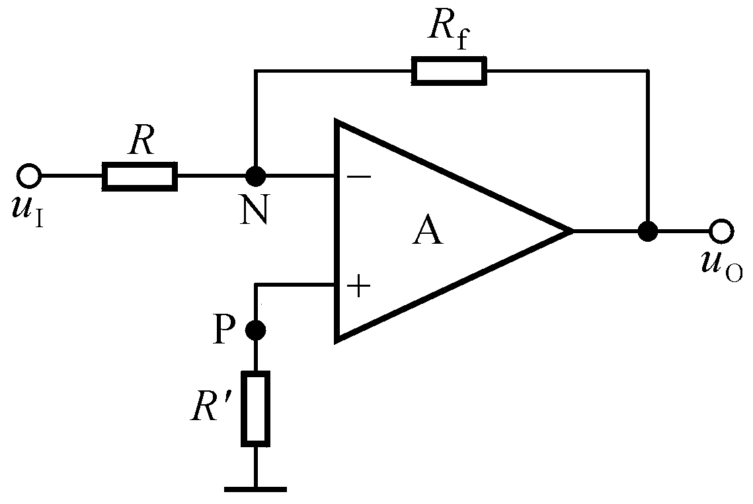

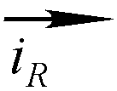

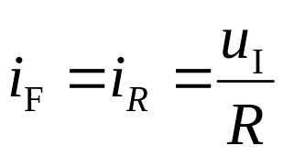
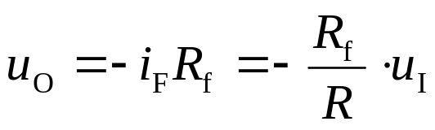
二、比例运算电路
1. 反相输入
+
i_{N}=i_{P}=0，
u_{N}=u_{P}=0－－虚地
_
在节点N：
电路引入了哪种组态的负反馈？
电路的输入电阻为多少？
3) R’＝？为什么？
保证输入级的对称性
R’=R∥R_{f}
4) 若要R_{i}＝100kΩ，比例系数为－100，R₁＝？ R_{f}＝？
R_{f}太大，噪声大。如何利用相对小的电阻获得－100的比例系数？

Slide 8
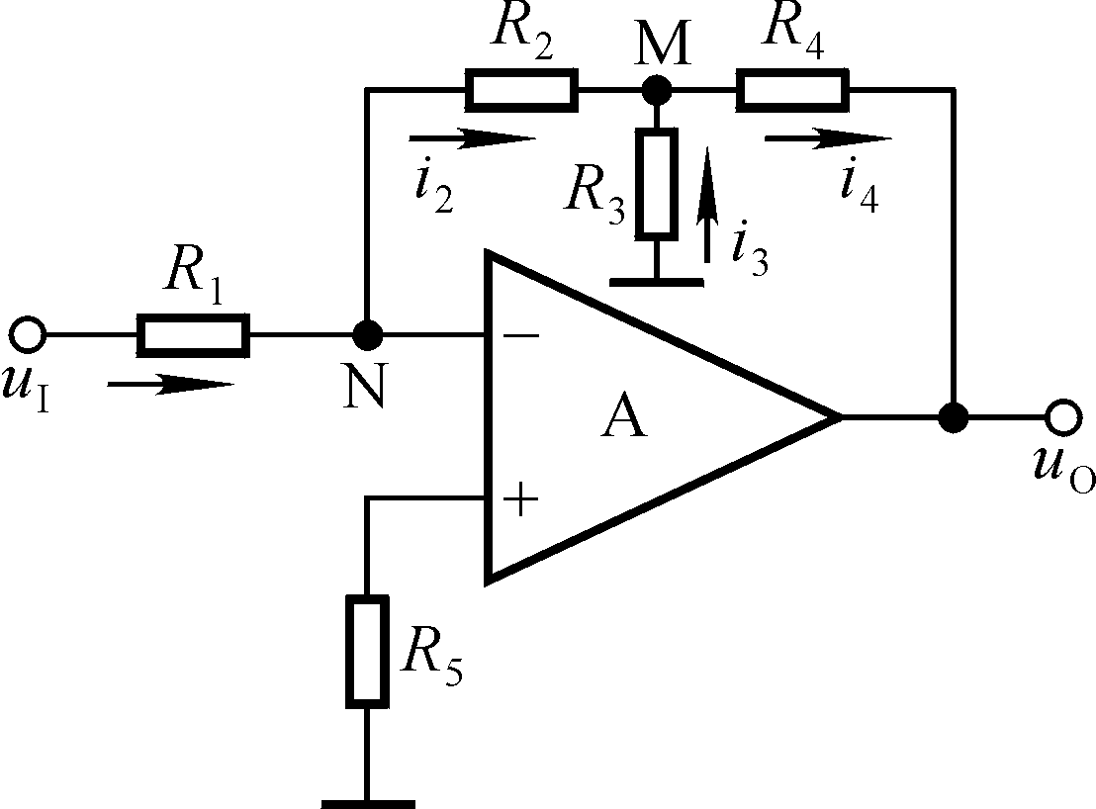
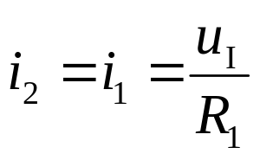
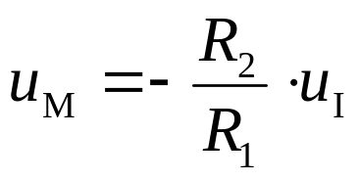
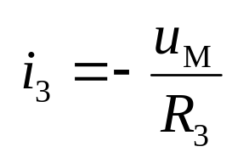

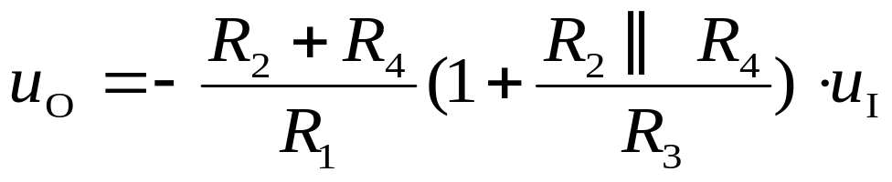
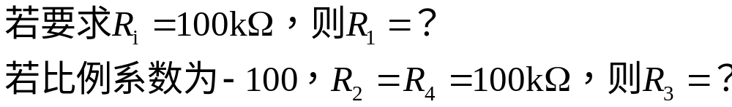
T 形反馈网络反相比例运算电路
利用R₄中有较大电流来获得较大数值的比例系数。

Slide 9
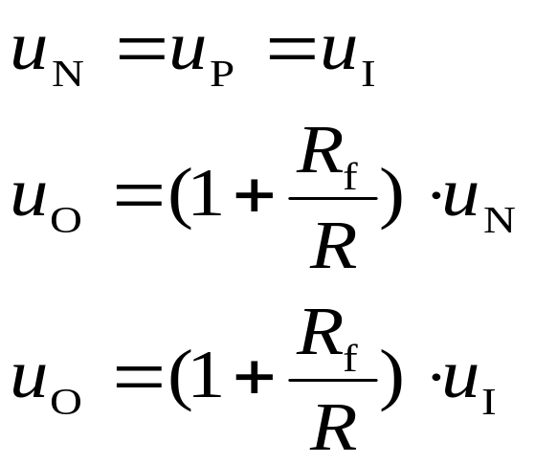
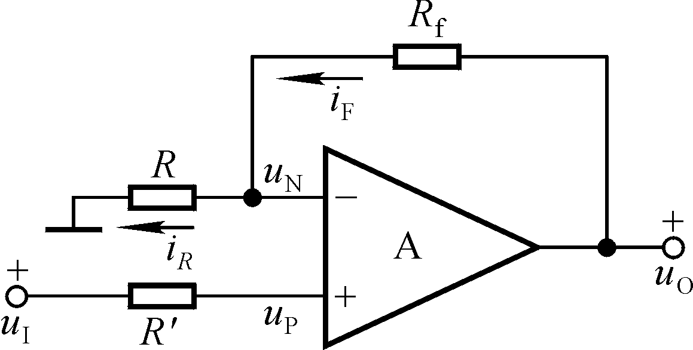
2. 同相输入
电路引入了哪种组态的负反馈？
输入电阻为多少？
电阻R’＝？为什么？
共模抑制比K_{CMR}≠∞时会影响运算精度吗？为什么？
运算关系的分析方法：节点电流法

Slide 10
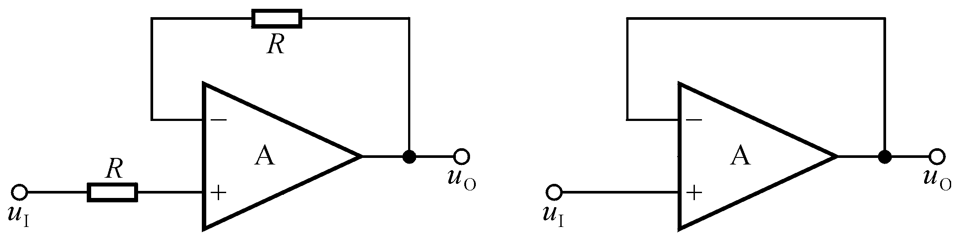
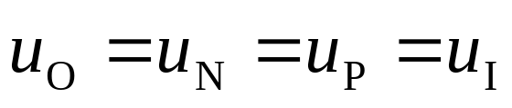
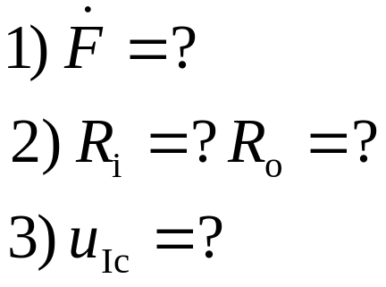
同相输入比例运算电路的特例：电压跟随器

Slide 11
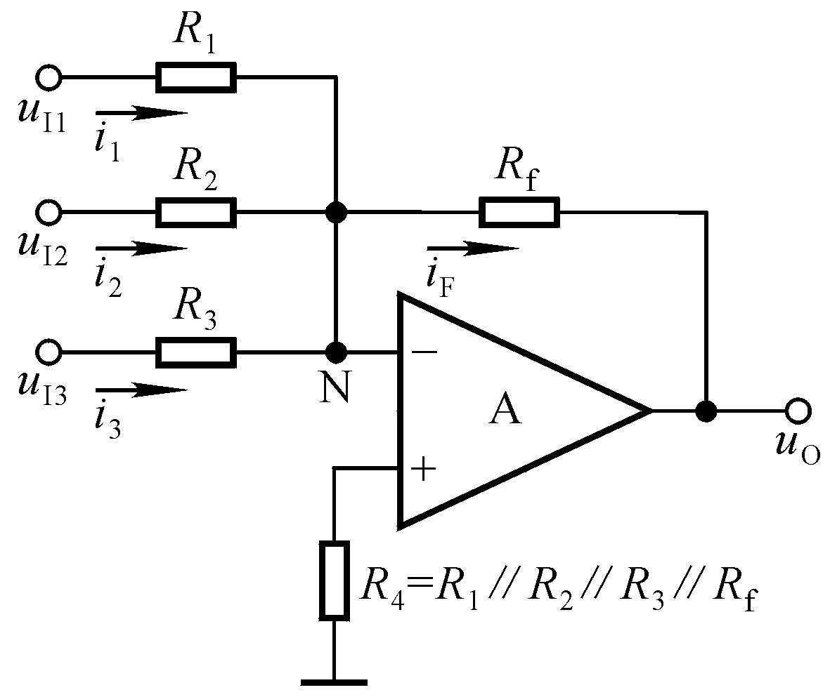
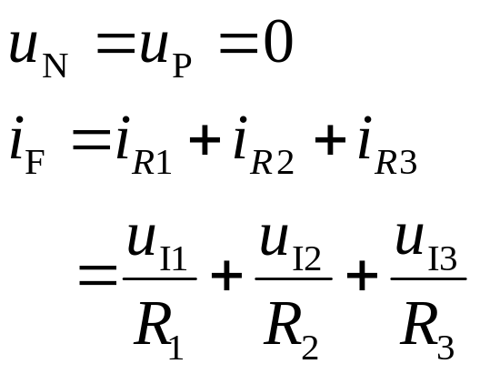
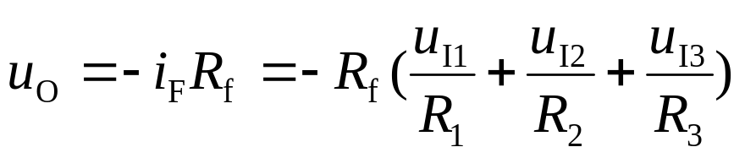
三、加减运算电路
1. 反相求和
方法一：节点电流法

Slide 12
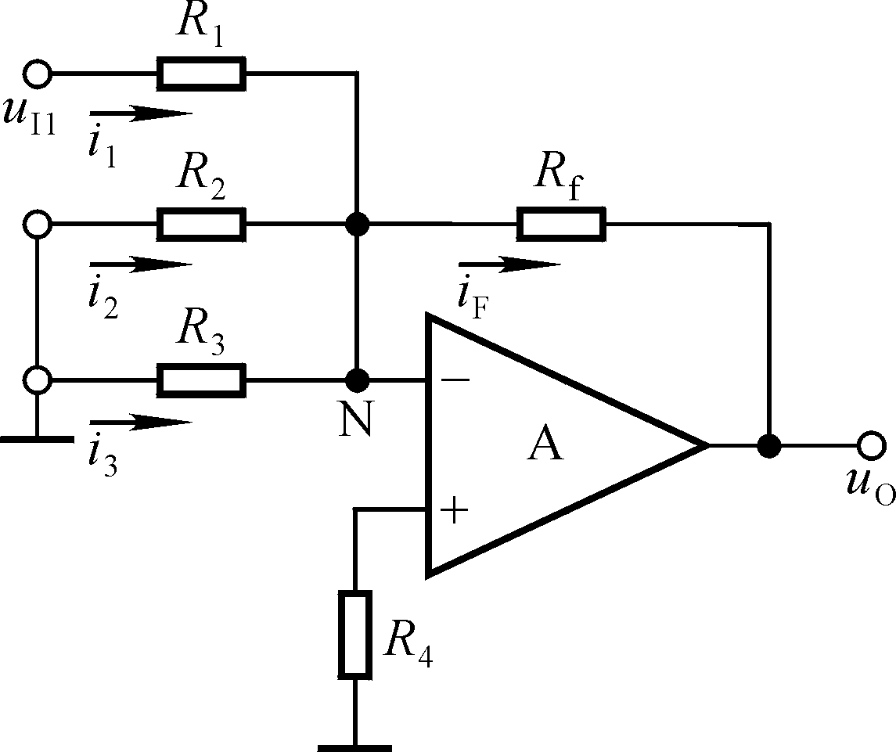
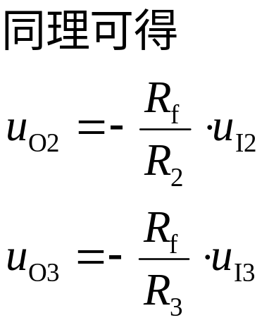
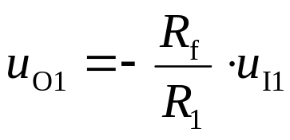
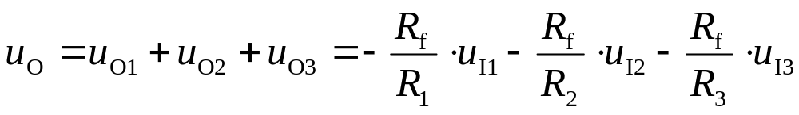
1. 反相求和
方法二：利用叠加原理
首先求解每个输入信号单独作用时的输出电压，然后将所有结果相加，即得到所有输入信号同时作用时的输出电压。

Slide 13
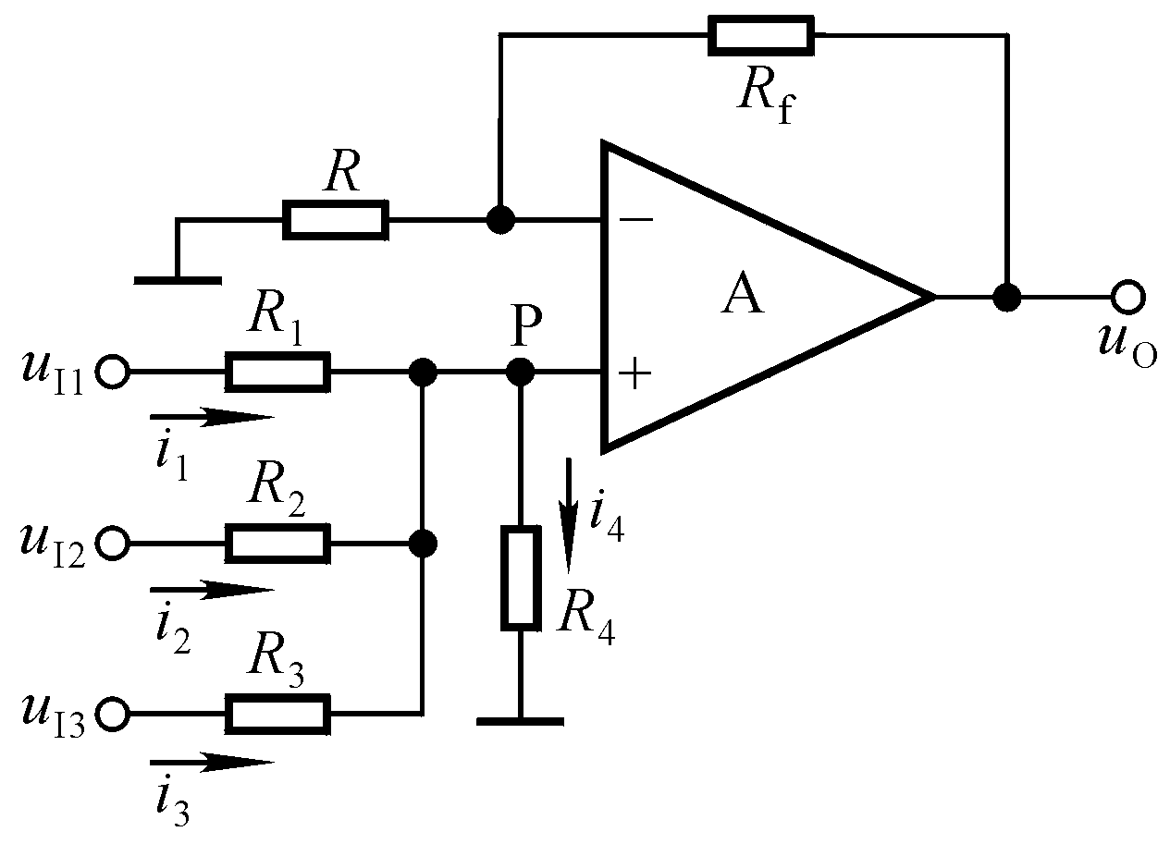
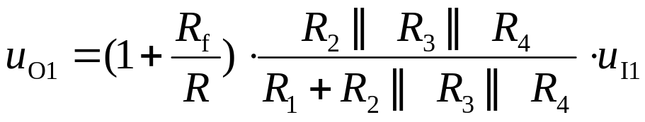
2. 同相求和 设 R₁∥ R₂∥ R₃∥ R₄＝ R∥ R_{f}
利用叠加原理求解：
令u_{I2}= u_{I3}=0，求u_{I1}单独作用时的输出电压
同理可得， u_{I2}、 u_{I3}单独作用时的u_{O2}、 u_{O3}，形式与u_{O1}相同， u_{O} =u_{O1}+u_{O2}+u_{O3} 。
物理意义清楚，计算麻烦！
在求解运算电路时，应选择合适的方法，使运算结果简单明了，易于计算。

Slide 14

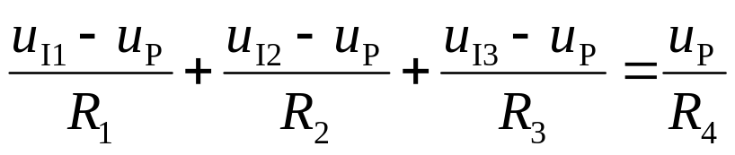
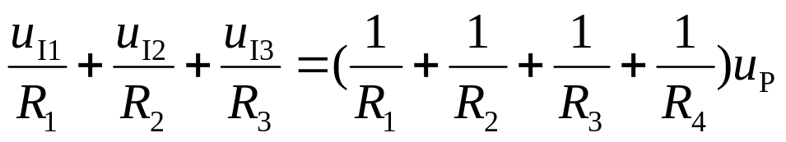
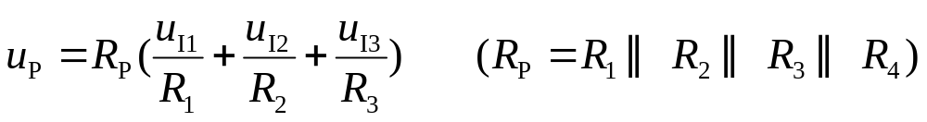
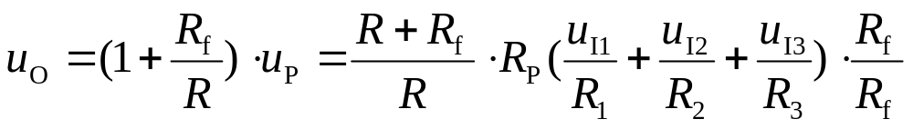
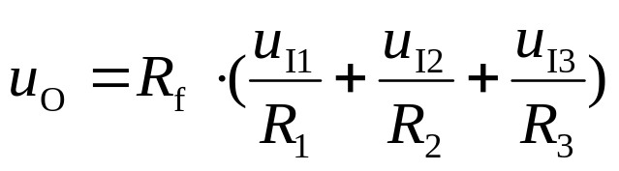
2. 同相求和 设 R₁∥ R₂∥ R₃∥ R₄＝ R∥ R_{f}
必不可少吗？
与反相求和运算电路的结果差一负号

Slide 15
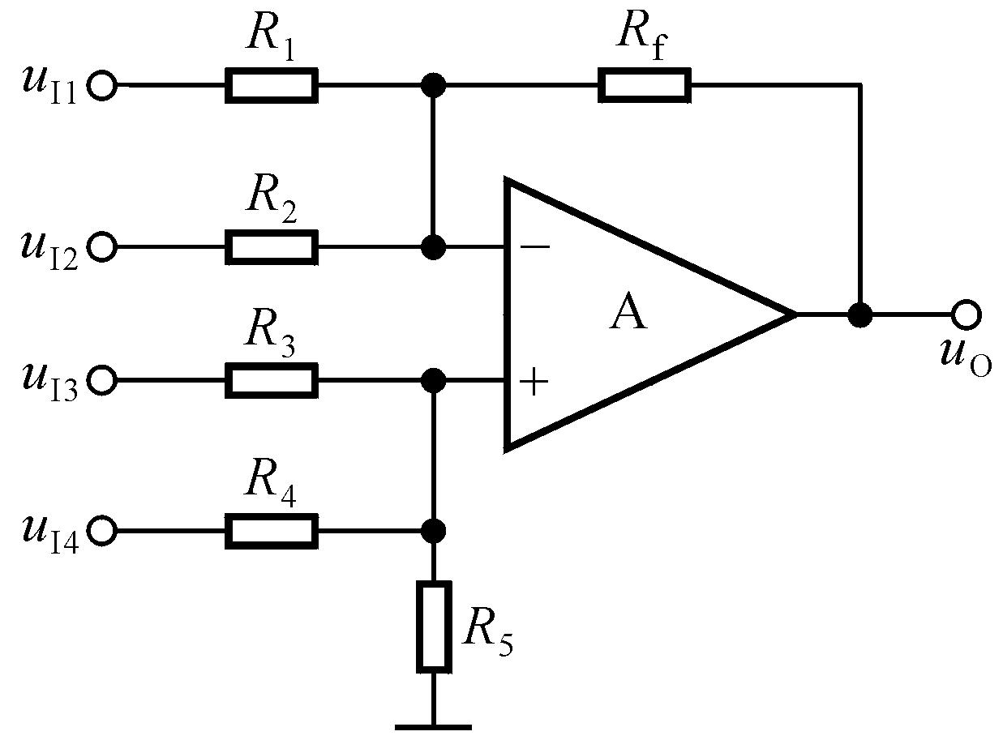
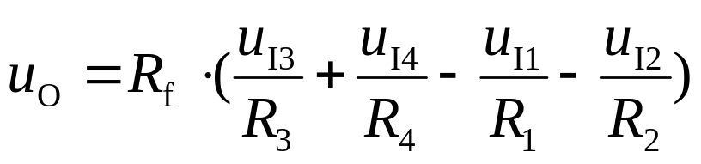
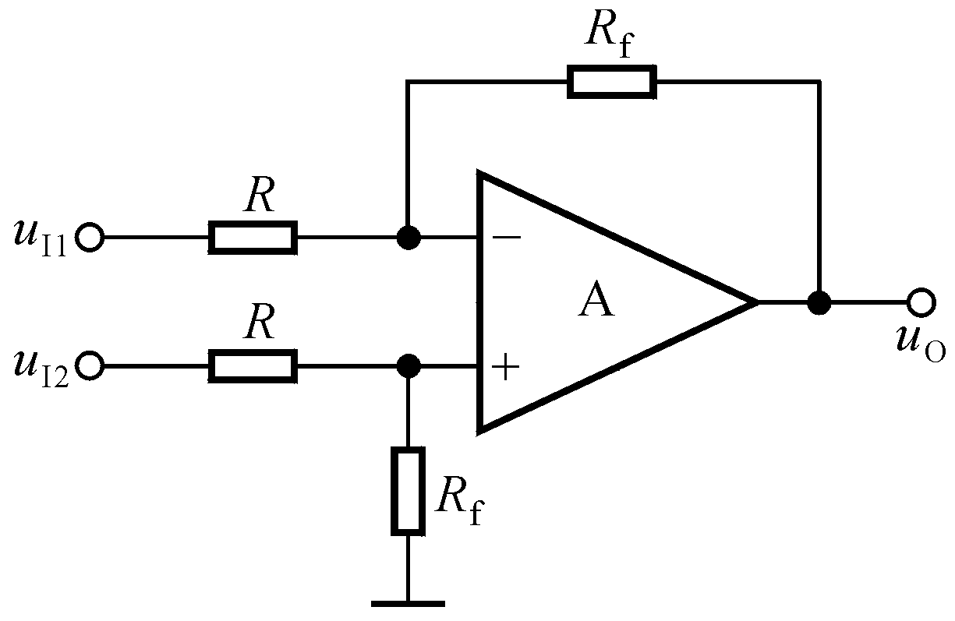
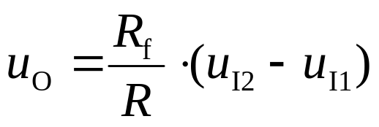
3. 加减运算 利用求和运算电路的分析结果
设 R₁∥ R₂∥ R_{f}＝ R₃∥ R₄ ∥ R₅
若R₁∥ R₂∥ R_{f}≠ R₃∥ R₄ ∥ R₅，u_{O}＝?
实现了差分放大电路

Slide 16
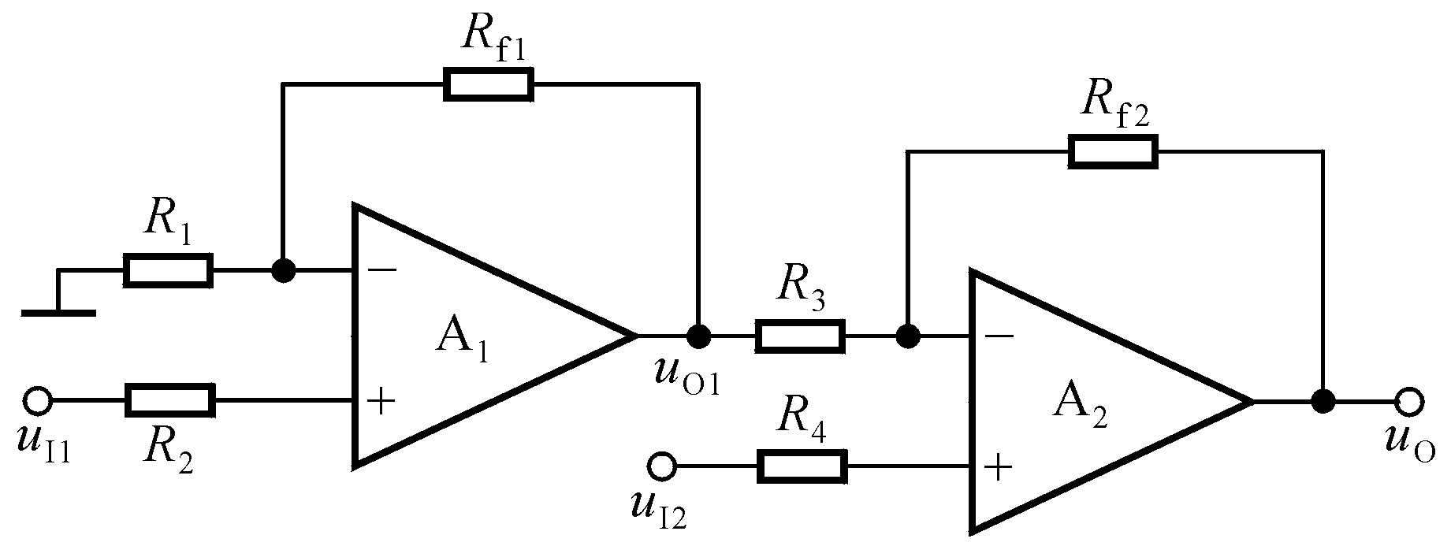
讨论一：电路如图所示
（1）组成哪种基本运算电路？与用一个运放组成的完成同样运算的电路的主要区别是什么？
（2）为什么在求解第一级电路的运算关系时可以不考虑第二级电路对它的影响？

Slide 17
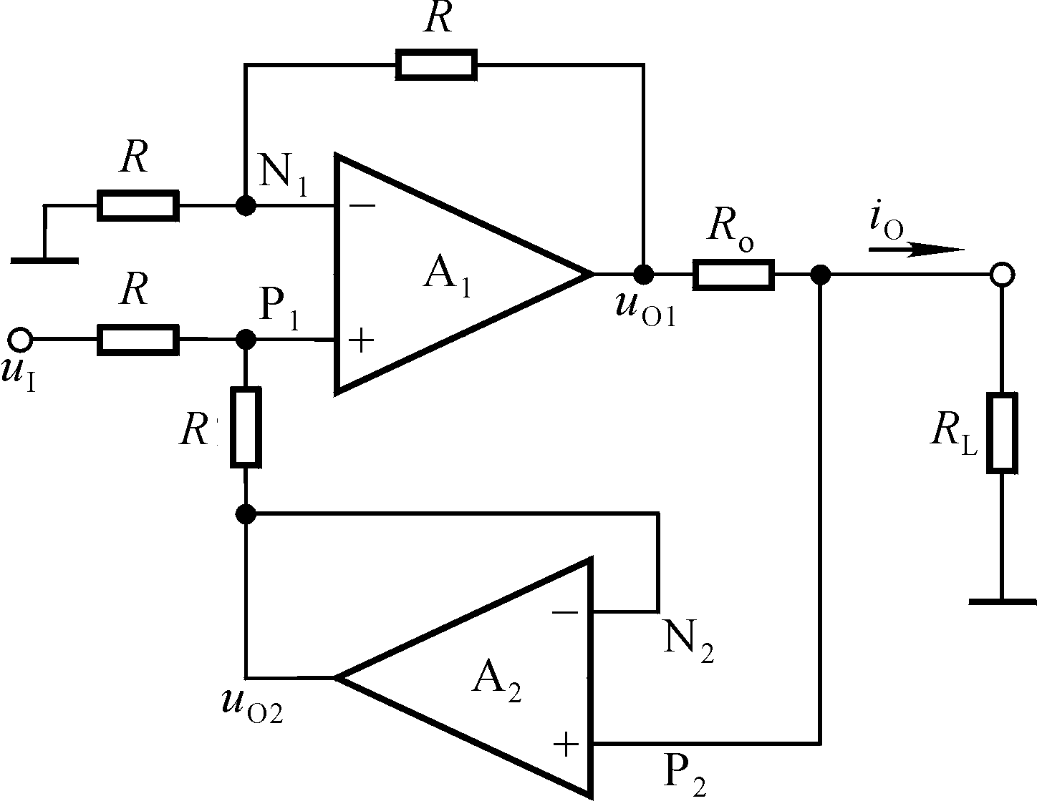

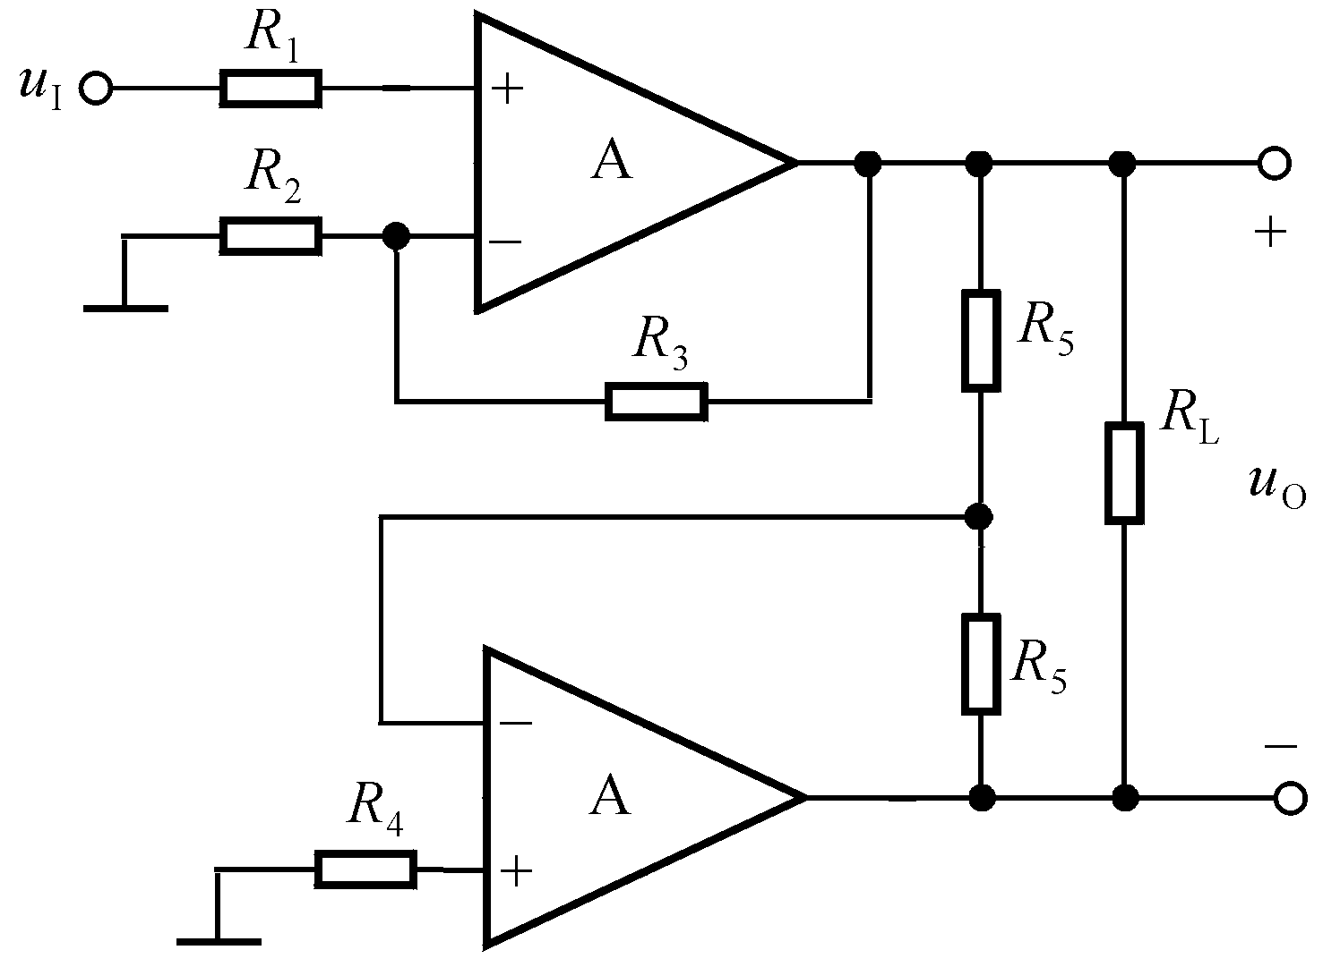

讨论二：求解图示各电路
该电路可等效成差分放大电路的哪种接法？与该接法的分立元件电路相比有什么优点？

Slide 18


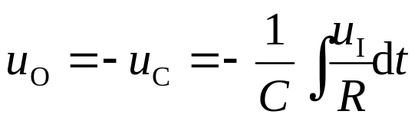
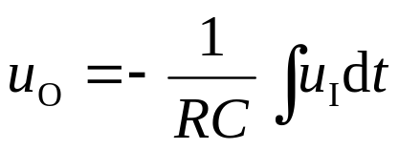
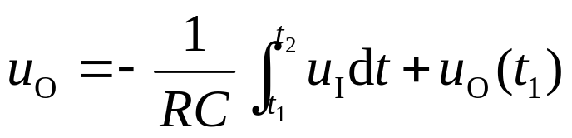
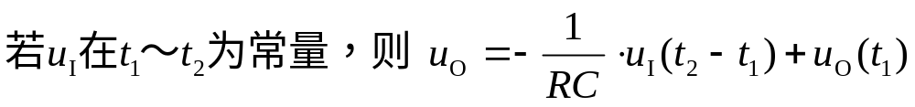
四、积分运算电路和微分运算电路
1. 积分运算电路

Slide 19
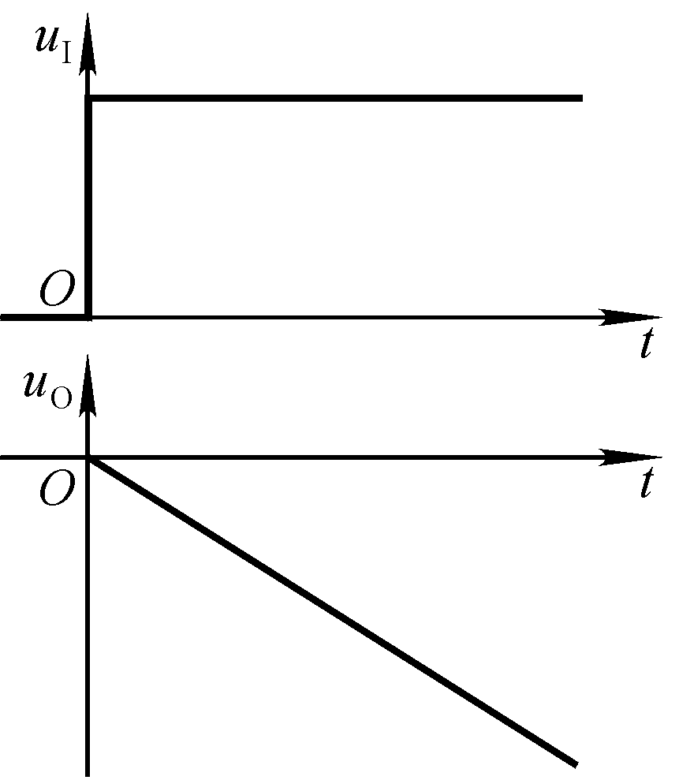
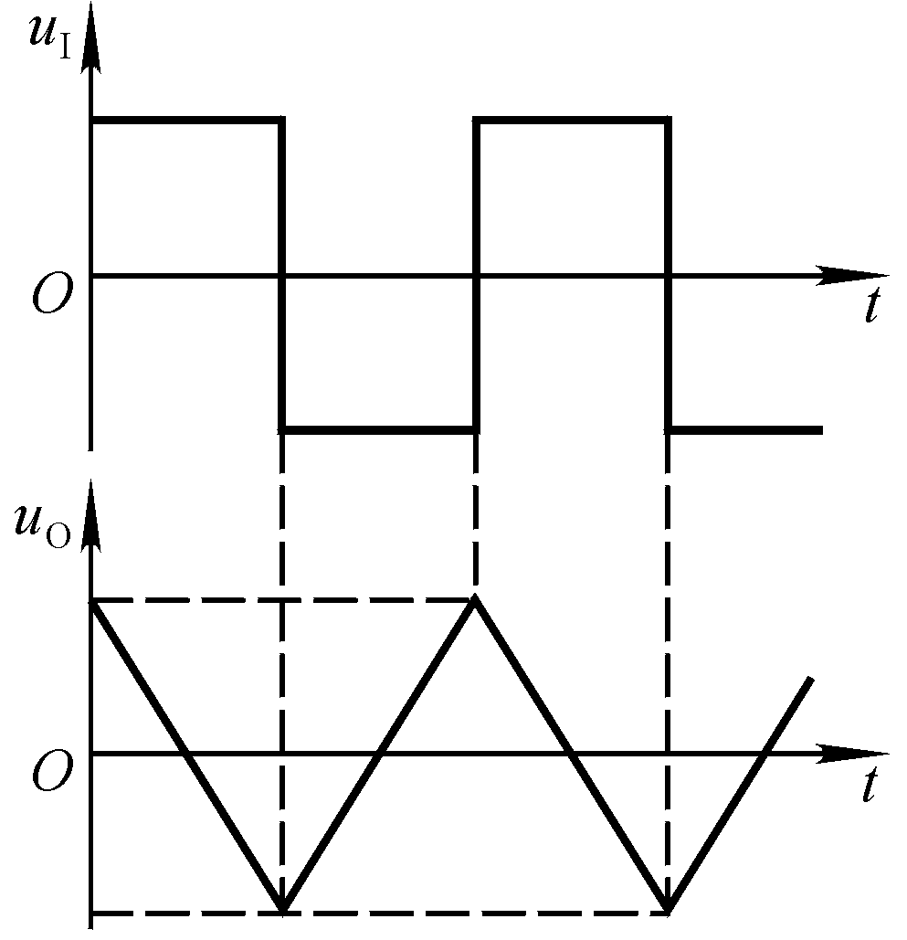
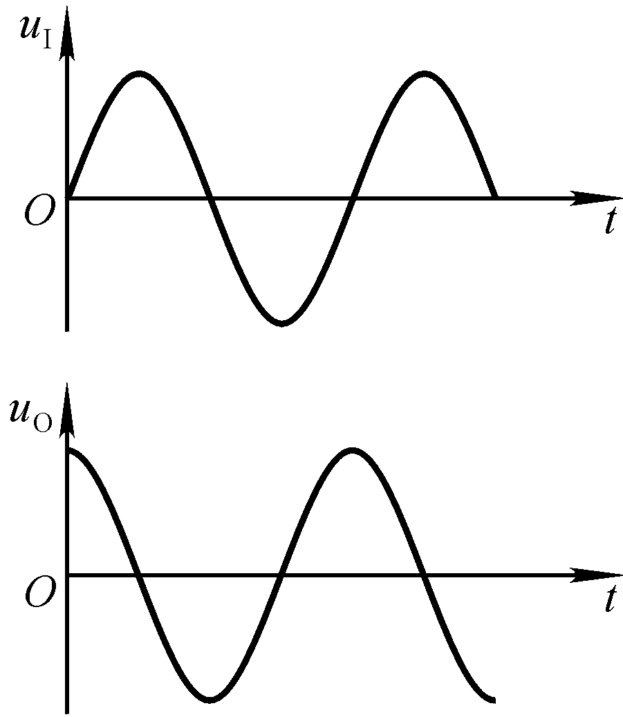
利用积分运算的基本关系实现不同的功能
1) 输入为阶跃信号时的输出电压波形？
2) 输入为方波时的输出电压波形？
3) 输入为正弦波时的输出电压波形？
线性积分，延时
波形变换
移相

Slide 20
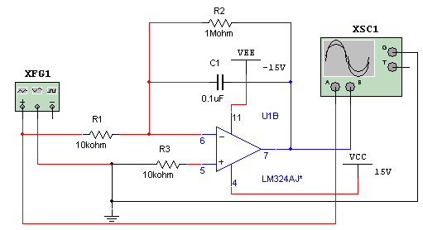
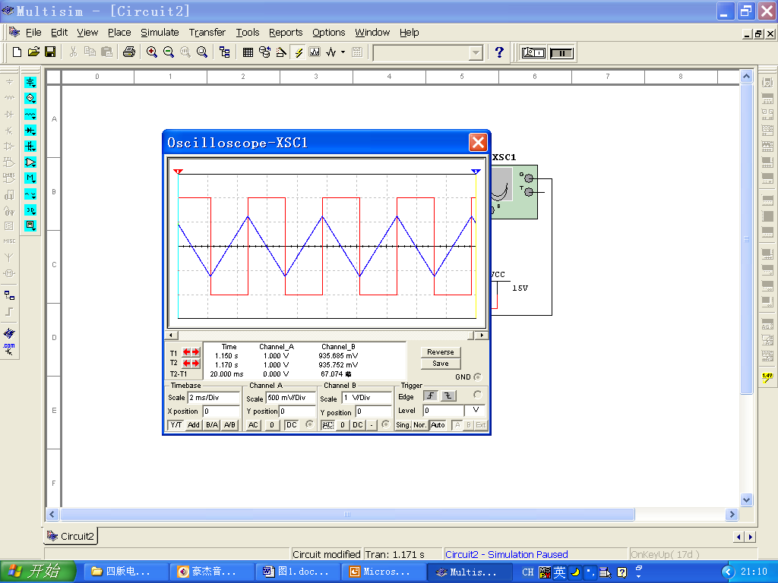
方波变三角波
R2的作用？

Slide 21
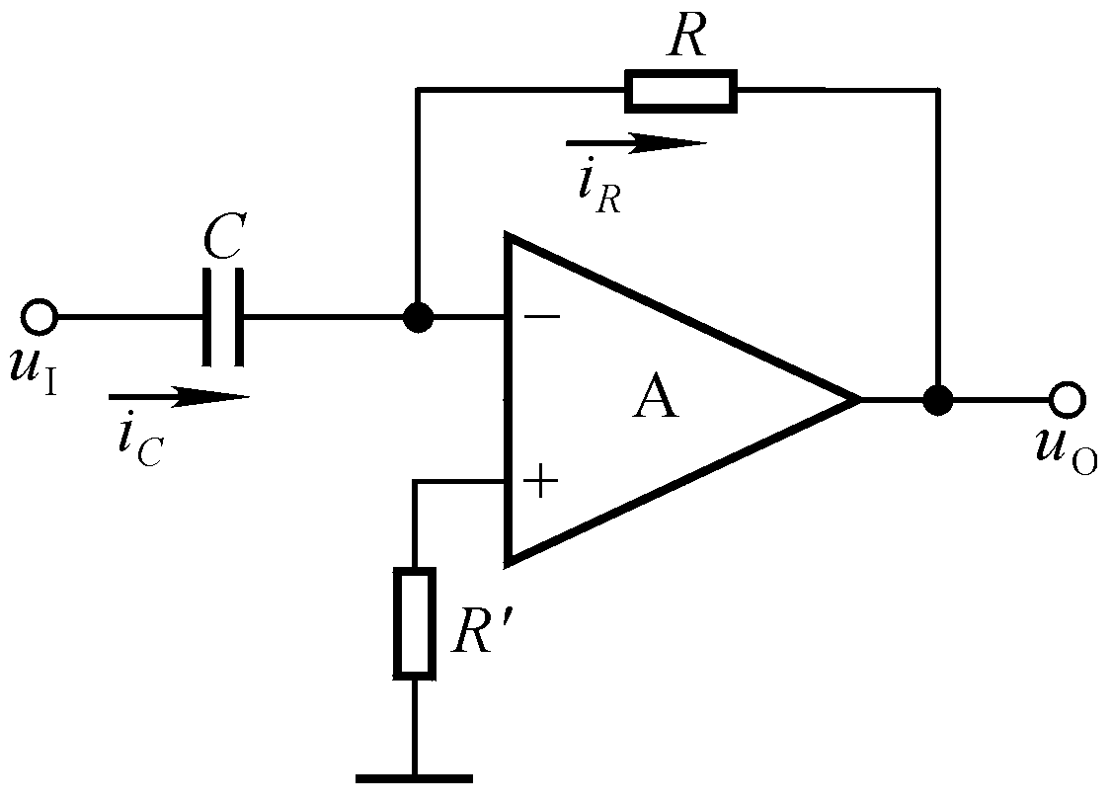
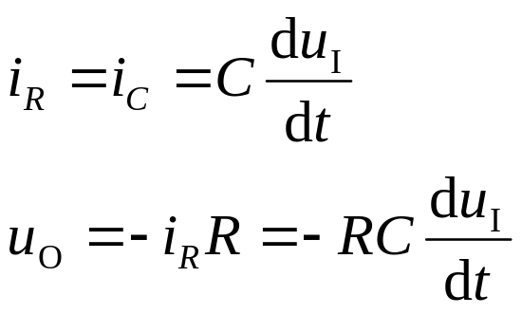
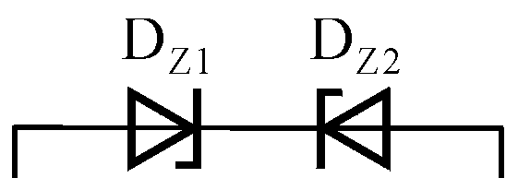
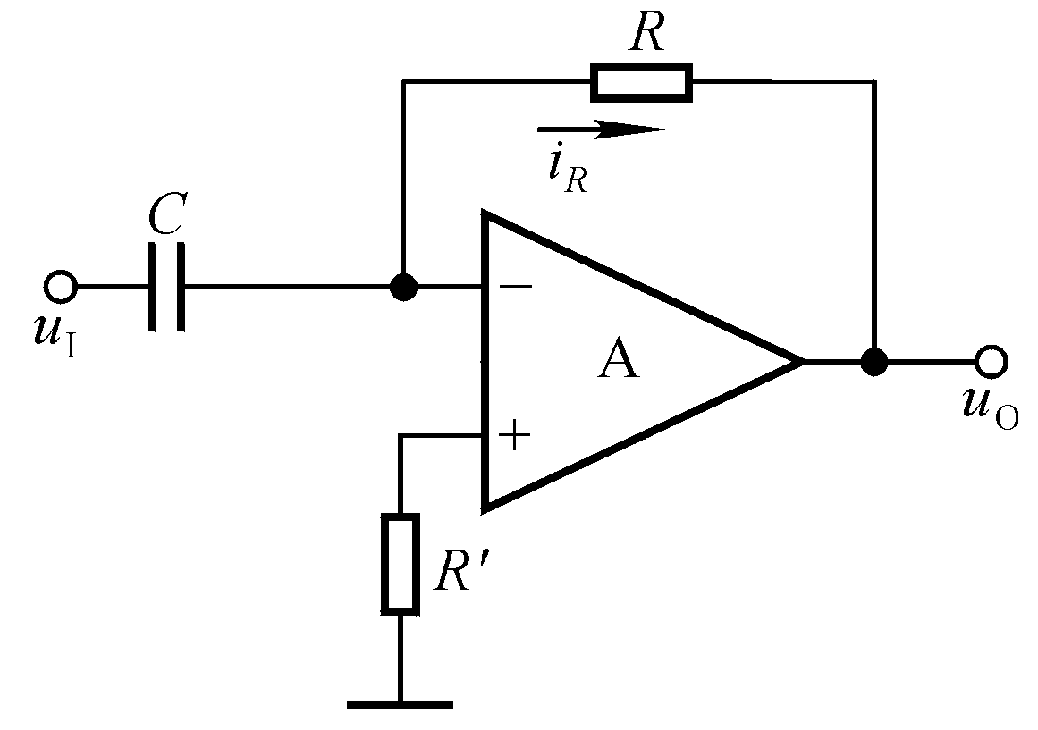
2. 微分运算电路
虚地
限制输出电压幅值
为了克服集成运放的阻塞现象和自激振荡，实用电路应采取措施。
滞后补偿
运放由于某种原因进入非线性区而不能自动恢复的现象
限制输入电流
怎么识别微分运算电路？

Slide 22




五、对数运算电路和指数运算电路
1. 对数运算
利用PN结端电压与电流的关系
实际极性
实用电路中常常采取措施消除I_{S}对运算关系的影响
对输入电压的极性和幅值有何要求？
I_{CM}限制其值

Slide 23







集成对数运算电路
热敏电阻？温度系数为正？为负？

Slide 24





2. 指数运算电路
对输入电压的极性和幅值有何要求？
3. 乘法、除法运算电路

Slide 25
§7.2 模拟乘法器及其在
运算电路中的应用
一、模拟乘法器简介
二、在运算电路中的应用

Slide 26






一、模拟乘法器简介
1. 变跨导型模拟乘法器的基本原理
实际电路需在多方面改进，如线性度、温度的影响、输入电压的极性等方面。

Slide 27




2. 模拟乘法器的符号及等效电路
理想情况下，r_{i1}、 r_{i2}、f_{H}为无穷大， 失调电压、电流及其温漂为0，r_{o}为0， u_{x} 、u_{y} 幅值和频率变化时 k 值不变。
有单象限、两象限和四象限之分。

Slide 28





二、在运算电路中的应用
1. 乘法运算
实际的模拟乘法器k常为+0.1V⁻¹或－0.1V⁻¹。
若k= +0.1V⁻¹，u_{I1}= u_{I2}=10V，则 u_{O}=10V。
2.乘方运算
实现了对正弦波
电压的二倍频变换

Slide 29








3. 除法运算
运算电路中集成运放必须引入负反馈！
为使电路引入的是负反馈，k和u_{I2}的极性应如何？
条件：同极性
若集成运放的同相输入端与反相输入端互换，则k和u_{I2}的极性应如何？

Slide 30


4. 开方运算
为实现上式，电路中u_{I}、 u_{O}、k的极性是什么？为什么？
若要u_{O}<0，则有何变化？
若要求u_{I}、 u_{O}均大于0，则有何变化？
若集成运放的负反馈通路中为某种运算电路，则整个电路实现其逆运算！
如何实现开三次方运算电路？

Slide 31



讨论
1) 标出集成运放的“＋”和“－”；
2) 求解u_{O}= f (u_{I}) = ?
_
+
+
_
已知R₁＝R₂，求解u_{O}= f (u_{I}) = ?
二极管什么时候导通？什么时候截止？
在集成运放应用电路中开关管的工作状态往往决定于输入信号或输出信号的极性！

Slide 32
§7.3 有源滤波电路
一、概述
二、低通滤波器
三、高通、带通、带阻滤波器
四、状态变量型滤波器

Slide 33



一、概述
1. 滤波电路的功能
使指定频段的信号顺利通过，其它频率的信号被衰减。
2. 滤波电路的种类
低通滤波器（LPF）
通带放大倍数
理想幅频特性
无过渡带
通带截止频率
下降速率
用幅频特性描述滤波特性，要研究 、 ( f_{P}、下降速率)。

Slide 34
理想滤波器的幅频特性
高通滤波器（HPF）
带通滤波器（BPF）
阻容耦合
通信电路
全通滤波器（APF））
带阻滤波器（BEF））
f-φ转换
抗已知频率的干扰

Slide 35


3. 无源滤波电路和有源滤波电路
负载变化，通带放大倍数和截止频率均变化。
空载时
带负载时

Slide 36
有源滤波电路
用电压跟随器隔离滤波电路与负载电阻
无源滤波电路的滤波参数随负载变化；有源滤波电路的滤波参数不随负载变化，可放大。
无源滤波电路可用于高电压大电流，如直流电源中的滤波电路；有源滤波电路是信号处理电路，其输出电压和电流的大小受有源元件自身参数和供电电源的限制。
4. 教学基本要求：电路的识别，幅频特性的分析计算

Slide 37





二、低通滤波器
1. 同相输入
频率趋于0时的放大倍数为通带放大倍数
（1）一阶电路
决定于RC环节
表明进入高频段的下降速率为
－20dB/十倍频
经拉氏变换得传递函数：
求解传递函数时，只需将放大倍数中的 jω用 s 取代即可； s 的方次称为阶数。
一阶电路

Slide 38

1. 同相输入
（1）一阶电路：幅频特性
为了使过渡带变窄，需采用多阶滤波器，即增加RC环节。

Slide 39




（2）简单二阶LPF
分析方法：电路引入了负反馈，具有“虚短”和“虚断”的特点利用节点电流法求解输出电压与输入电压的关系。
C₁=C₂
截止频率 f_{p} ≈ 0.37f₀

Slide 40

（3）压控电压源二阶LPF
为使 f_{p}=f₀，且在f=f₀时幅频特性按－40dB/十倍频下降。
f→0时，C₁断路，正反馈断开，放大倍数为通带放大倍数。
f →∞， C₂短路，正反馈不起作用，放大倍数→0 。
C₁=C₂
引入正反馈
因而有可能在f = f ₀时放大倍数等于或大于通带放大倍数。对于不同频率的信号正反馈的强弱不同。

Slide 41




压控电压源二阶LPF的分析
列P、M点的节点电流方程，整理可得：

Slide 42






2. 反相输入低通滤波器
需有电阻构成的负反馈网络来确定通带放大倍数。
20
lg
−
R
R
2
1
积分运算电路的电压放大倍数为
加R₂后

Slide 43
三、高通、带通、带阻有源滤波器
1. 高通滤波器（HPF）
与LPF有对偶性，将LPF的电阻和电容互换，就可得一阶HPF、简单二阶HPF、压控电压源二阶HPF电路。
2. 带通滤波器（BPF）
3. 带阻滤波器（BEF）
O
f_{H}＜f_{L}
f_{H}＞f_{L}
O
O

Slide 44
讨论一
频率趋于零，电压放大倍数趋于通带放大倍数的滤波器有哪几种？
频率趋于无穷大，电压放大倍数趋于通带放大倍数的滤波器有哪几种？
频率趋于零，电压放大倍数趋于零的滤波器有哪几种？
频率趋于无穷大零，电压放大倍数趋于零的滤波器有哪几种？

Slide 45



四、状态变量型滤波器
要点：
将比例、积分、求和等基本运算电路组合成自由设置传递函数、实现各种滤波功能的电路，称为状态变量型滤波器。
通带放大倍数决定于电阻组成的负反馈网络。
利用“逆运算”方法。
将低通环节加在负反馈通路来实现高通。
f→ ∞时C 相当于短路，A₂输出电压→0，电路开环， A₁输出电压→±U_{OM}，工作到非线性区；需引入负反馈决定通带放大倍数。

Slide 46













二阶状态变量滤波器的组成
通带放大倍数决定一个电阻组成的负反馈网络。

Slide 47
运算电路与有源滤波器的比较
相同之处
  电路中均引入深度负反馈，因而集成运放均工作在线性区。
  均具有“虚短”和“虚断”的特点，均可用节点电流法求解电路。
不同之处
  运算电路研究的是时域问题，有源滤波电路研究的是频域问题；测试时，前者是在输入信号频率不变或直流信号下测量输出电压与输入电压有效值或幅值的关系，后者是在输入电压幅值不变的情况下测量输出电压幅值与输入电压频率的关系。
  运算电路用运算关系式描述输出电压与输入电压的关系，有源滤波器用电压放大倍数的幅频特性描述滤波特性。

Slide 48






讨论二：图示电路是哪种有源滤波器？
双T网络
A₁、A₂各组成什么电路？
电路为LPF

Slide 49


讨论三：
通过MultisimAC分析判断图示电路为哪种有源滤波器？设R₁=R₃=10kΩ，C=1000pF。
通带截止频率

